Slide 1




برنامج دعم التعلمات الأساس
رياضيات--
المستوى
5
المسار 1
قسمة
الحصة 3

Slide 2




توجيهات لاستعمال العرض
شرائح خاصة بالأستاذ
إرشادات وشروحات يجب على الأستاذ قولها
إيقاف العرض والقيام بمناولة /نمذجة

Slide 3



توجيهات لاستعمال الكراسة
باقي الأنشطة تنجز في المنزل
أنشطة تنجز في القسم كما هي معروضة على الشرائح

Slide 4


أهداف الحصة
في نهاية الحصة سيكون التلاميذ قادرين على:
قراءة وكتابة وتثميل الأعداد من 0 إلى 999999 باستعمال جدول التفكيك
إجراء عمليات قسمة (3 أرقام على رقم)
حل مسائل بسيطة باستخدام استراتيجية الأسئلة الأربعة

Slide 5



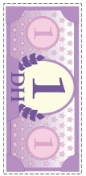
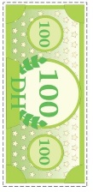

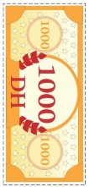
الإعداد المادي للأستاذ
المذكرة اليومية
عدة المناولة
العرض الرقمي

Slide 6



هيكلة الحصة
1 - حساب ذهني
جداول الضرب
2 - الأعداد
نشاط التعرف على العدد باستعمال جدول التفكيك
3 -العمليات وحل المسائل
نشاط القسمة (3 أرقام على رقم)
الاستئناس باستراتيجة الأسئلة الأربعة لحل مسألة
3 –عمل فردي على الكراسة
الإنجاز/التصحيح
4 –لعبة
بطاقات تفكيك الأعداد

Slide 7







أيقونات توجيهية
هذا النشاط مرتبط بتوظيف الألواح.
المناولة والألعاب
العمل الجماعي
العمل الثنائي
عمل فردي على الكراسة
أصغي إلى أستاذي وأطلب الإذن للحديث
أُحَضِّرُ لوازمي المدرسية قبل بداية الدرس.
العمل في مجموعات صغرى

Slide 8

مراقبة الواجبات المنزلية
يراقب الأستاذ إنجازات المتعلمين قبل بداية الحصة

Slide 9

ألعاب | عمليات وحل المسائل | الأعداد | نشاط اعتيادي | افتتاح الحصة
مرحبا بكم أعزائي سنبدأ حصة اليوم، انتبهوا جيدا
مرحبا بكم أبنائي الأعزاء

Slide 10




ألعاب | عمليات وحل المسائل | الأعداد | نشاط اعتيادي | افتتاح الحصة
أبنائي الأعزاء، ضعوا اللوحة والقلم والكراسة في القمطر، ستحتاجونها في هذه الحصة.
كراسة
دفتر البحث
قلم الرصاص
لوحة

Slide 11




ألعاب | عمليات وحل المسائل | الأعداد | نشاط اعتيادي | افتتاح الحصة
كيف أشتغل مع زميلي في القسم؟
أُشارِكُ الْعَمَلَ مَعَ زَميلي بِهُدوءٍ؛
أَنْصَحُهُ إِذا خالَفَ أَحَدَ بُنودِ ميثاقِ الْقِسْمِ؛
أُقَدِّمُ لَهُ الْمُساعَدَةَ مَتى ما طَلَبَها مِنّي؛
أُصَحِّحُ لَهُ خَطَأَهُ بِأَدَبٍ؛
أَقْبَلُ تَصْحيحَهُ خَطَئي وَأَسْتَفيدُ مِنْهُ.
سيفوز التلاميذ الذين يلتزمون بهذه السلوكات بنجمة التميز

Slide 12

نشاط اعتيادي
نشاط جداول الضرب

Slide 13


ألعاب | عمليات وحل المسائل | الأعداد | نشاط اعتيادي | افتتاح الحصة
  أبنائي الأعزاء سنقوم بمراجعة جداول الضرب، سيساعدنا ذلك في التدرب على الحساب السريع. خذوا ألواحكم، سننجز جداءات سريعة.
  يطرح الأستاذ جداءات على المتعلمين يكتبون النتيجة فقط على الألواح (في حدود 10 جداءات على الأكثر)

Slide 14
ألعاب | عمليات وحل المسائل | الأعداد | نشاط اعتيادي | افتتاح الحصة
  ستقومون الآن بتحديات ثنائية باستعمال جداول الضرب. سيمسك تلميذ جدول الضرب ويطرح على منافسه 5 عمليات، يجيب التلميذ الثاني بسرعة (يحتسب الأستاذ بمعية التلاميذ عدد الإجابات الصحيحة وتسجل على السبورة)، يتم تبادل الأدوار
  يعين ثنائي في كل مرة (3 إلى 4 ثنائيات على الأكثر).

Slide 15

الأعداد
تعرف وقراءة الأعداد وتمييز القيمة المكانية لرقم معين ضمن أعداد.

Slide 16



ألعاب | عمليات وحل المسائل | الأعداد | نشاط اعتيادي | افتتاح الحصة
  ابنائي الأعزاء، من يذكرني بكيفية تمثيل و قراءة وكتابة الأعداد من 0 إلى999 999 باستعمال جدول التفكيك.
  يعطي الأستاذ الفرصة لباقي المتعلمين لإبداء رأيهم حول إجابة زميلهم
نمذجة نشاط التعرف على الأعداد باستعمال جدول التفكيك من طرف أحد التلاميذ
نمذجة التعرف على الاعداد بالخشيبات والحزم

Slide 17

ألعاب | عمليات وحل المسائل | الأعداد | نشاط اعتيادي | افتتاح الحصة
  الآن جاء دوركم.
  مثلوا العدد 137 098 باستعمال جدول التفكيك
137 098

Slide 18

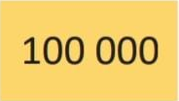




ألعاب | عمليات وحل المسائل | الأعداد | نشاط اعتيادي | افتتاح الحصة
  التصحيح
137 098

Slide 19






ألعاب | عمليات وحل المسائل | الأعداد | نشاط اعتيادي | افتتاح الحصة
  الآن أكتبوا على ألواحكم العدد المناسب للتمثيل.
..

Slide 20
ألعاب | عمليات وحل المسائل | الأعداد | نشاط اعتيادي | افتتاح الحصة
  التصحيح
571 384

Slide 21
ألعاب | عمليات وحل المسائل | الأعداد | نشاط اعتيادي | افتتاح الحصة
  يملي الأستاذ أعداد أخرى (في حدود 3 أعداد) تتم كتابتها على الألواح. يطلب من أحد المتعلمين(إجابته صحيحة) المرور إلى السبورة ثم يصحح باقي المتعلمين أخطاءهم.

Slide 22

العمليات وحل المسائل
التدرب على إنجاز عمليات القسمة

Slide 23


ألعاب | عمليات وحل المسائل | الأعداد | نشاط اعتيادي | افتتاح الحصة
  انتبهوا جيدا سنتدرب على إنجاز عمليات قسمة باستخدام النقود
  يقدم الأستاذ 801 درهما لياسين
ياسين

Slide 24
ألعاب | عمليات وحل المسائل | الأعداد | نشاط اعتيادي | افتتاح الحصة
  لا حظوا جيدا سأطلب من ياسين أن يوزع المبلغ الذي يتوفر عليه بالتساوي على أصدقائه: عمر ومريم وفدوى.
  يتفاعل الأستاذ مع المتعلمين لمساعدتهم على فهم الوضعية واستنتاج العملية المناسبة.
فدوى
عمر
مريم

Slide 25

ألعاب | عمليات وحل المسائل | الأعداد | نشاط اعتيادي | افتتاح الحصة
  لاحظوا جيدا، تابعوا معي سأقوم بنمذجة إنجاز عملية القسمة باستعمال النقود
  يستعين الأستاذ ببطاقة النشاط لنمذجة النشاط
نمذجة إنجاز عملية القسمة باستخدام النقود

Slide 26

ألعاب | عمليات وحل المسائل | الأعداد | نشاط اعتيادي | افتتاح الحصة
  لاحظوا جيدا، تابعوا معي سأقوم بنمذجة وضع وإنجاز عملية القسمة
  استعن بالشرائح الموالية

Slide 27
ألعاب | عمليات وحل المسائل | الأعداد | نشاط اعتيادي | افتتاح الحصة
  لاحظوا معي سنتعلم كيف ننجز عملية القسمة
8
0
1
÷
3

Slide 28
ألعاب | عمليات وحل المسائل | الأعداد | نشاط اعتيادي | افتتاح الحصة
  801 هو المقسوم و3 هو المقسوم عليه
  أضع أولا 801 على اليسار و 3 على اليمين يفصل بينهما رمز القسمة
8
0
1
3

Slide 29
ألعاب | عمليات وحل المسائل | الأعداد | نشاط اعتيادي | افتتاح الحصة
  أبدأ القسمة من رقم المئات. أتساءل كم من 3 توجد في 8؟ أو ما العدد الذي أضربه في 3 فأحصل على جداء يساوي أو أصغر من 8؟
  2 في 3 يساوي 6 وهو أصغر من 8، أكتب 2 في الخارج و 6 تحت 8 وأنجز عملية الطرح
0
1
3
8
-
6
2
2

Slide 30
ألعاب | عمليات وحل المسائل | الأعداد | نشاط اعتيادي | افتتاح الحصة
  أنزل رقم العشرات وأتابع القسمة. كم من 3 توجد في 20؟ نلاحظ أن 6 في 3 تساوي 18 وهو أصغر من 20، أكتب 6 في الخارج 18 تحت 20 ثم أنجز عملية الطرح
0
1
3
8
-
6
2
6
2
0
-
1
8
0
2

Slide 31
ألعاب | عمليات وحل المسائل | الأعداد | نشاط اعتيادي | افتتاح الحصة
  أنزل رقم الوحدات وأتابع القسمة. كم من 3 توجد في 21؟ نلاحظ أن 7 في 3 تساوي 21، أكتب 7 في الخارج و21 تحت 21 ثم أنجز عملية الطرح
0
1
3
8
-
6
2
6
7
2
0
-
1
8
0
2
1
-
2
1
0
0

Slide 32
ألعاب | عمليات وحل المسائل | الأعداد | نشاط اعتيادي | افتتاح الحصة
  قمت بقسمة 801 على 3 فحصلت على الخارج 267 والباقي 0
0
1
3
8
-
6
2
6
7
2
0
-
1
8
0
2
1
-
2
1
0
0

Slide 33
ألعاب | عمليات وحل المسائل | الأعداد | نشاط اعتيادي | افتتاح الحصة
  على ألواحكم انجزوا العملية التالية:
5
2
4
4

Slide 34
ألعاب | عمليات وحل المسائل | الأعداد | نشاط اعتيادي | افتتاح الحصة
  التصحيح
2
4
4
5
-
4
1
3
1
1
2
-
1
2
0
0
4
-
4
0

Slide 35

ألعاب | عمليات وحل المسائل | الأعداد | نشاط اعتيادي | افتتاح الحصة
  ماذا تعلمنا؟
لإنجاز عملية قسمة نتبع الخطوات التالية
الخطوة الأولى
أضع العملية : المقسوم على اليمين والمقسوم عليه على اليسار وبينهما رمز القسمة؛
الخطوة الثانية
أبدأ القسمة من المئات؛
الخطوة الثالثة
أنزل رقم العشرات وأتابع القسمة؛
الخطوة الرابعة
أنزل رقم الوحدات وأتابع القسمة. أتحقق من أن الباقي أصغر من المقسوم عليه.

Slide 36

العمليات وحل المسائل
التدرب على حل المسائل باستعمال استراتيجية الأسئلة الأربعة

Slide 37
ألعاب | عمليات وحل المسائل | الأعداد | نشاط اعتيادي | افتتاح الحصة
  تابعوا معي سأقرأ المسألة
  تعرض المسألة على المسلاط العاكس ويقرأها الأستاذ قراءة واضحة ومتأنية.
تحصل كتبي على 424 درهما من بيع عدد من الدفاتر، علما أن ثمن الدفتر الواحد هو 8 دراهم.
ما هو عدد الدفاتر التي باعها الكتبي؟

Slide 38

ألعاب | عمليات وحل المسائل | الأعداد | نشاط اعتيادي | افتتاح الحصة
  أغمضوا أعينكم وحاولوا تخيل المسألة.
  يطرح الأستاذ سلسلة من الأسئلة لمساعدة المتعلمين على فهم المسألة والتعرف على العملية المناسبة.

Slide 39

ألعاب | عمليات وحل المسائل | الأعداد | نشاط اعتيادي | افتتاح الحصة
  الآن سنتذكر جميعا كيفية حل المسالة باستخدام استراتيجية الأسئلة الأربعة.
  سنحاول أولا استخراج المعلومات الواردة في المسألة.
السؤال
تحصل كتبي على 424 درهما من بيع عدد من الدفاتر، علما أن ثمن الدفتر الواحد هو 8 دراهم.
ما هو عدد الدفاتر التي باعها الكتبي؟
1- من يذكرني بالسؤال الأول؟

Slide 40
ألعاب | عمليات وحل المسائل | الأعداد | نشاط اعتيادي | افتتاح الحصة
  السؤال الأول هو.
تحصل كتبي على 424 درهما من بيع عدد من الدفاتر، علما أن ثمن الدفتر الواحد هو 8 دراهم.
ما هو عدد الدفاتر التي باعها الكتبي؟
السؤال
1- ما المعلومات الواردة في المسألة؟

Slide 41
ألعاب | عمليات وحل المسائل | الأعداد | نشاط اعتيادي | افتتاح الحصة
  يوجه الأستاذ المتعلمين لاستخراج المعلومات الواردة في المسألة.
الحل
تحصل كتبي على 424 درهما من بيع عدد من الدفاتر، علما أن ثمن الدفتر الواحد هو 8 دراهم.
ما هو عدد الدفاتر التي باعها الكتبي؟
المعلومات الواردة في المسألة هي:
حصل الكتبي على 424 درهما
ثمن الدفتر الواحد 8 دراهم

Slide 42
ألعاب | عمليات وحل المسائل | الأعداد | نشاط اعتيادي | افتتاح الحصة
  الآن سنتذكر السؤال الثاني.
السؤال
تحصل كتبي على 424 درهما من بيع عدد من الدفاتر، علما أن ثمن الدفتر الواحد هو 8 دراهم.
ما هو عدد الدفاتر التي باعها الكتبي؟
1- من يذكرني بالسؤال الثاني؟

Slide 43
ألعاب | عمليات وحل المسائل | الأعداد | نشاط اعتيادي | افتتاح الحصة
  السؤال الثاني هو
السؤال
تحصل كتبي على 424 درهما من بيع عدد من الدفاتر، علما أن ثمن الدفتر الواحد هو 8 دراهم.
ما هو عدد الدفاتر التي باعها الكتبي؟
2- ما المطلوب مني؟

Slide 44
ألعاب | عمليات وحل المسائل | الأعداد | نشاط اعتيادي | افتتاح الحصة
  يتفاعل الأستاذ مع المتعلمين لتحديد المطلوب.
الحل
تحصل كتبي على 424 درهما من بيع عدد من الدفاتر، علما أن ثمن الدفتر الواحد هو 8 دراهم.
ما هو عدد الدفاتر التي باعها الكتبي؟
المطلوب هو حساب عدد الدفاتر التي باعها الكتبي

Slide 45
ألعاب | عمليات وحل المسائل | الأعداد | نشاط اعتيادي | افتتاح الحصة
  الآن سنتذكر السؤالين الأخيرين.
السؤال
تحصل كتبي على 424 درهما من بيع عدد من الدفاتر، علما أن ثمن الدفتر الواحد هو 8 دراهم.
ما هو عدد الدفاتر التي باعها الكتبي؟
من يذكرني بالسؤالين الأخيرين؟

Slide 46
ألعاب | عمليات وحل المسائل | الأعداد | نشاط اعتيادي | افتتاح الحصة
  السؤالان الأخيران هما
السؤال
تحصل كتبي على 424 درهما من بيع عدد من الدفاتر، علما أن ثمن الدفتر الواحد هو 8 دراهم.
ما هو عدد الدفاتر التي باعها الكتبي؟
3- ماذا علينا أن نفعل؟ ولماذا؟

Slide 47
ألعاب | عمليات وحل المسائل | الأعداد | نشاط اعتيادي | افتتاح الحصة
  الجواب
تحصل كتبي على 424 درهما من بيع عدد من الدفاتر، علما أن ثمن الدفتر الواحد هو 8 دراهم.
ما هو عدد الدفاتر التي باعها الكتبي؟
الحل
تحصل الكتبي على 424 درهما
ثمن الدفتر الواحد هو 8 دراهم
كم عدد الدفاتر التي باعها
عليّ أن أقوم بعملية القسمة.
لإيجاد عدد الدفاتر التي باعها الكتبي.

Slide 48
ألعاب | عمليات وحل المسائل | الأعداد | نشاط اعتيادي | افتتاح الحصة
  لاحظوا جيدا. لماذا سنجري عملية القسمة لإيجاد حل المسألة.
?
=
تحصل على مبلغ من بيع الدفاتر.
نفس الثمن للدفتر الواحد.
كم عدد الدفاتر؟

Slide 49
ألعاب | عمليات وحل المسائل | الأعداد | نشاط اعتيادي | افتتاح الحصة
  نعم سنقسم المبلغ الذي تحصل عليه الكتبي على ثمن الدفتر الواحد
424
÷
8
=
كم عدد الدفاتر؟

Slide 50
ألعاب | عمليات وحل المسائل | الأعداد | نشاط اعتيادي | افتتاح الحصة
  حل المسألة.
ما هو عدد الدفاتر التي باعها الكتبي؟
تحصل كتبي على 424 درهما من بيع عدد من الدفاتر، علما أن ثمن الدفتر الواحد هو 8 دراهم.
ما هو عدد الدفاتر التي باعها الكتبي؟
عدد الدفاتر هو:
424 ÷ 8 = 53

Slide 51
عمل فردي على الكراسة
تمارين على الكراسة

Slide 52
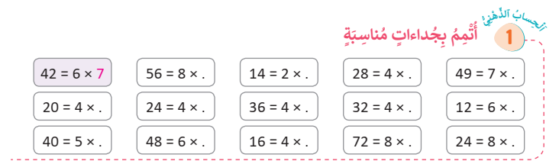
ألعاب | عمليات وحل المسائل | الأعداد | نشاط اعتيادي | افتتاح الحصة
  خدوا كراساتكم سننجز التمارين الصفحة 29

Slide 53
ألعاب | عمليات وحل المسائل | الأعداد | نشاط اعتيادي | افتتاح الحصة
  التصحيح (يتم التصحيح بشكل تفاعلي على السبورة الجانبية)
  تصحيح تفاعلي على السبورة الجانبية

Slide 54
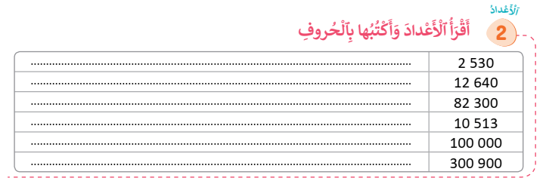
ألعاب | عمليات وحل المسائل | الأعداد | نشاط اعتيادي | افتتاح الحصة
  أتمموا ملء الجدول كما هو مطلوب

Slide 55
ألعاب | عمليات وحل المسائل | الأعداد | نشاط اعتيادي | افتتاح الحصة
  التصحيح
  تصحيح تفاعلي على السبورة الجانبية

Slide 56
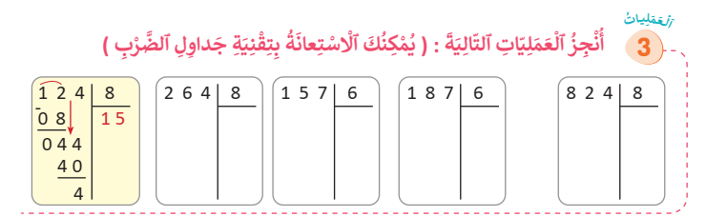
ألعاب | عمليات وحل المسائل | الأعداد | نشاط اعتيادي | افتتاح الحصة
  أنجزوا التمرين 3 صفحة 29

Slide 57
ألعاب | عمليات وحل المسائل | الأعداد | نشاط اعتيادي | افتتاح الحصة
  يتم التصحيح بشكل تفاعلي على السبورة الجانبية
  تصحيح تفاعلي على السبورة الجانبية

Slide 58
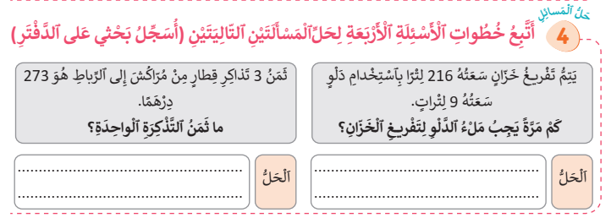
ألعاب | عمليات وحل المسائل | الأعداد | نشاط اعتيادي | افتتاح الحصة
  ابحثوا عن حل المسألة المحددة مع تسجيل خطوات الحل على دفتر البحث

Slide 59
ألعاب | عمليات وحل المسائل | الأعداد | نشاط اعتيادي | افتتاح الحصة
  التصحيح
273 ÷ 3 = 91

Slide 60
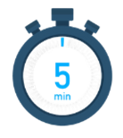
لعبة: بطاقات تفكيك الأعداد

Slide 61



ألعاب | عمليات وحل المسائل | الأعداد | نشاط اعتيادي | افتتاح الحصة
  الآن سنلعب لعبة بطاقات تفكيك الأعداد..
ٍٍ
نمذجة لعبة بطاقات تفكيك الأعداد

Slide 62
الواجبات المنزلية
ينجز المتعلمون ما تبقى من التمارين في منازلهم مع تذكيرهم بأن مراقبة الإنجازات ستتم بداية الحصة الموالية

Slide 63

تبصر الحصة
2 - تسجيل نسبة التحكم التقديرية من أهداف الحصة.
1 - تسجيل الملاحظات حول سير الحصة على المذكرة اليومية؛

Slide 64


القسمة باستخدام النقود
سيرورة الإنجاز
تنظيم وإعداد الفضاء؛ تحضير المعينات الديداكتيكية؛ جذب انتباه المتعلمين؛ التصريح بأهداف النشاط. | التهيئة
1) النمذجة
يتحدث عن مفهوم القسمة ويناقشها ويحل عملياتها، تماما كما كان يفعل أثناء تقديم عمليتي الجمع والطرح، وذلك بكتابة المسألة المتعلقة بالقسمة على السبورة وقراءتها بشكل آني.
يفتح مناقشة مع المتعلمين بناء على الأسئلة التالية:
ما المعلومات التي تقدمها المسألة؟
ما السؤال المطروح في المسألة؟
ما الذي ينبغي القيام به؟
لماذا؟
يملك حسام 416 درهما. قسم هذا المبلغ بالتساوي على أربعة من أصدقائه.
ما المبلغ الذي أعطاه حسام لكل واحد منهم؟

Slide 65
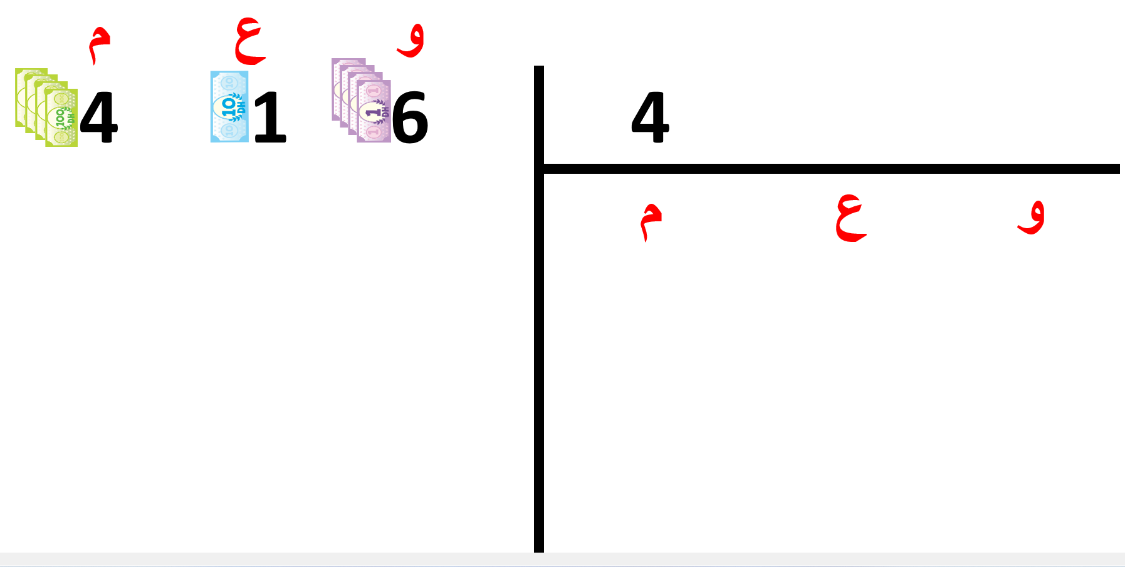
القسمة باستخدام النقود
1) النمذجة (تتمة)
يرسم الخط العمودي والأفقي للتقنية الاعتيادية للقسمة على الأرض، ثم يقول: "المبلغ الذي سنقوم بتوزيعه، سنكتبه في هذا الموضع: 416 والذي يتألف من 4 مئات وعشرة واحدة و6 وحدات".
يقول: "416 درهما نحتاج لتوزيعها على 4 متعلمين، إذا، اكتبوا كل عدد في موضعه، والآن سنقوم بقسمة 416 على 4 ".
يناقش مع المتعلمين قاعدة إنجاز القسمة: "ينبغي أن نبدأ دائما عملية القسمة من الرقم الموافق لأعلى رتبة".
يوزع الأوراق النقدية من فئة 100 درهم. 4 أوراق سيتم توزيعها على 4 أصدقاء بالتساوي، وكل فرد سيحصل على ورقة واحدة من فئة 100 درهم.

Slide 66









القسمة باستخدام النقود
1) النمذجة (تتمة)
يملك حسام 416 درهما. قسم هذا المبلغ بالتساوي على أربعة من أصدقائه. ما المبلغ الذي أعطاه حسام لكل واحد منهم؟
حسام

Slide 67





القسمة باستخدام النقود
1) النمذجة (تتمة)
يملك حسام 416 درهما. قسم هذا المبلغ بالتساوي على أربعة من أصدقائه. ما المبلغ الذي أعطاه حسام لكل واحد منهم؟

Slide 68

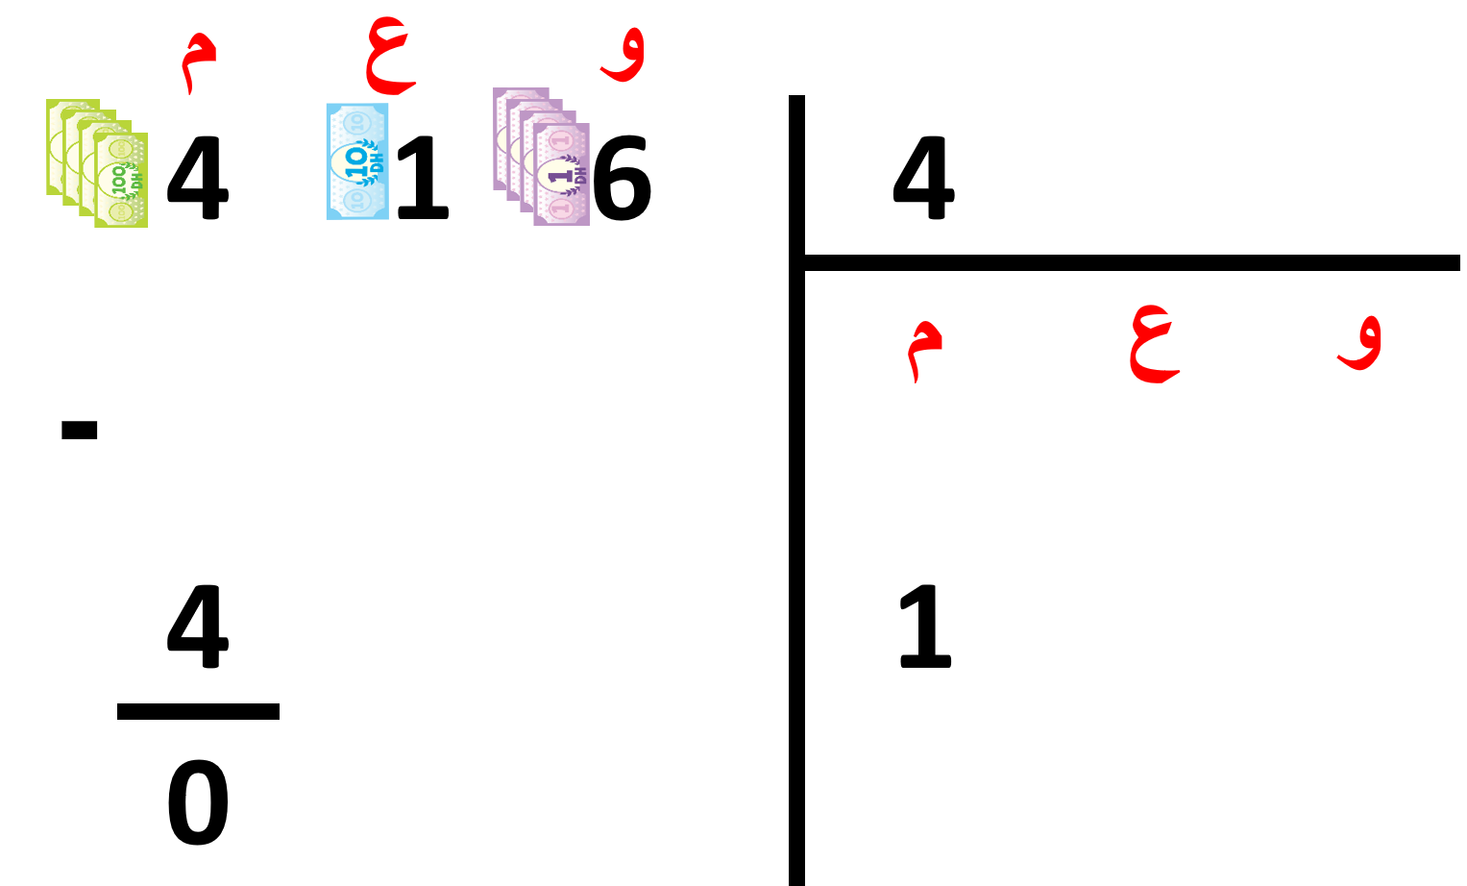
القسمة باستخدام النقود
1) النمذجة (تتمة)
يملك حسام 416 درهما. قسم هذا المبلغ بالتساوي على أربعة من أصدقائه. ما المبلغ الذي أعطاه حسام لكل واحد منهم؟
4 x 1 = 4
4 x 2 = 8
4 x 3 = 12
4 x 4 = 16
4 x 5 = 20
4 x 6 = 24
4 x 7 = 28
4 x 8 = 32
4 x 9 = 36

Slide 69

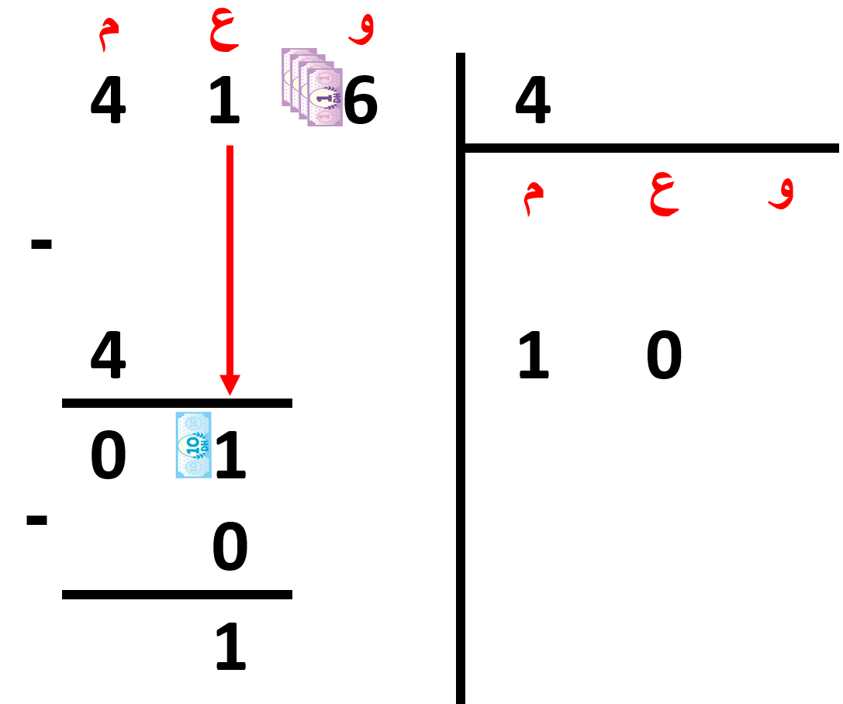

القسمة باستخدام النقود
1) النمذجة (تتمة)
يملك حسام 416 درهما. قسم هذا المبلغ بالتساوي على أربعة من أصدقائه. ما المبلغ الذي أعطاه حسام لكل واحد منهم؟
4 x 1 = 4
4 x 2 = 8
4 x 3 = 12
4 x 4 = 16
4 x 5 = 20
4 x 6 = 24
4 x 7 = 28
4 x 8 = 32
4 x 9 = 36

Slide 70
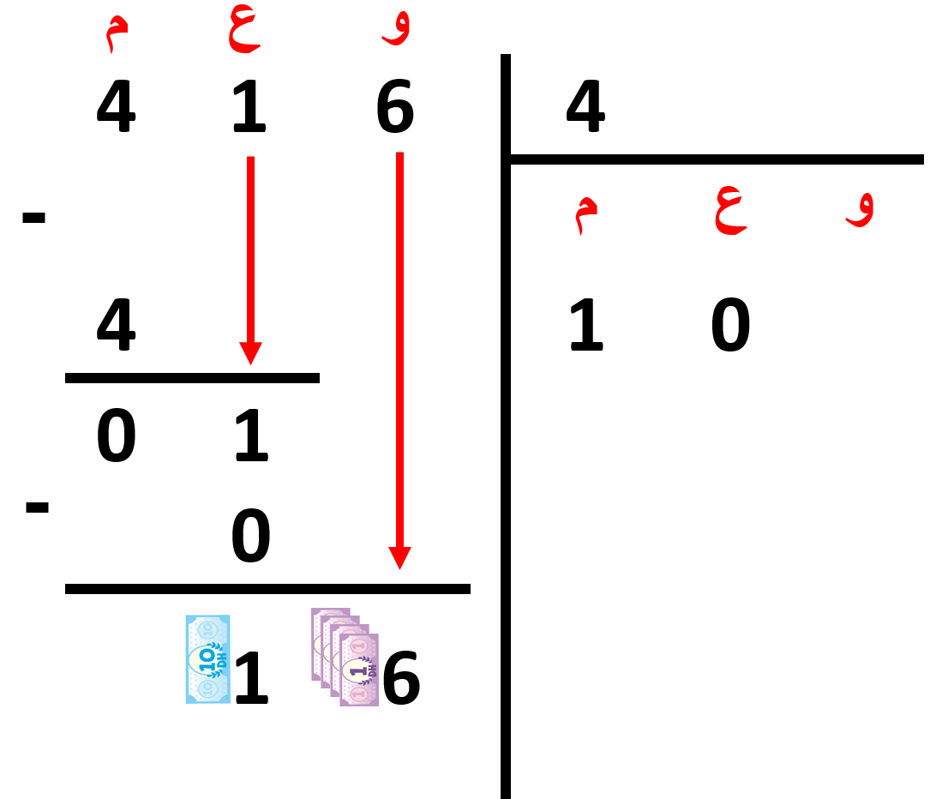
القسمة باستخدام النقود
1) النمذجة (تتمة)
يملك حسام 416 درهما. قسم هذا المبلغ بالتساوي على أربعة من أصدقائه. ما المبلغ الذي أعطاه حسام لكل واحد منهم؟
4 x 1 = 4
4 x 2 = 8
4 x 3 = 12
4 x 4 = 16
4 x 5 = 20
4 x 6 = 24
4 x 7 = 28
4 x 8 = 32
4 x 9 = 36

Slide 71
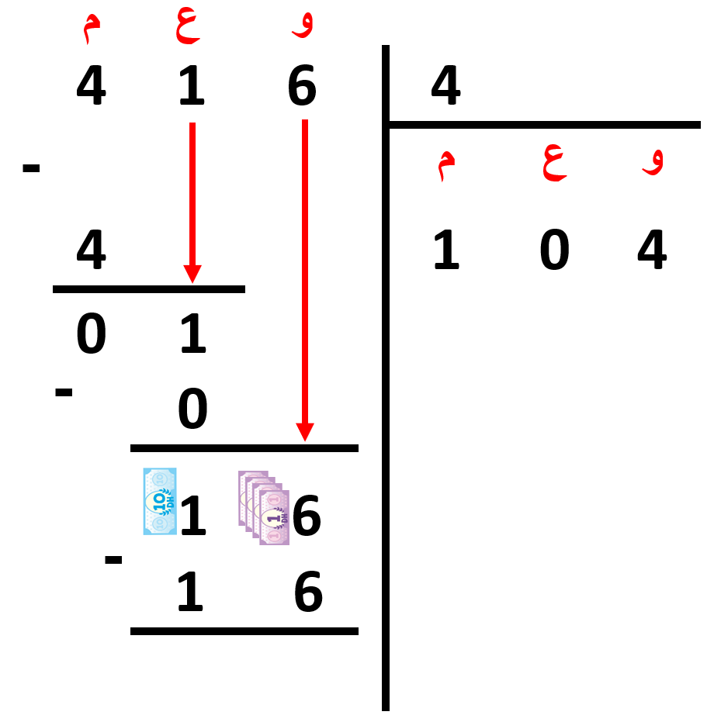
القسمة باستخدام النقود
1) النمذجة (تتمة)
يملك حسام 416 درهما. قسم هذا المبلغ بالتساوي على أربعة من أصدقائه. ما المبلغ الذي أعطاه حسام لكل واحد منهم؟
4 x 1 = 4
4 x 2 = 8
4 x 3 = 12
4 x 4 = 16
4 x 5 = 20
4 x 6 = 24
4 x 7 = 28
4 x 8 = 32
4 x 9 = 36

Slide 72


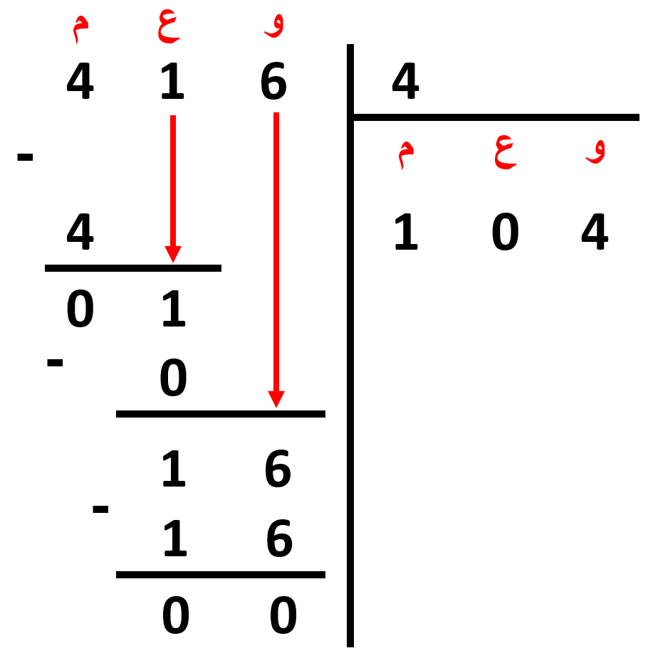
القسمة باستخدام النقود
1) النمذجة (تتمة)
يملك حسام 416 درهما. قسم هذا المبلغ بالتساوي على أربعة من أصدقائه. ما المبلغ الذي أعطاه حسام لكل واحد منهم؟
4 x 1 = 4
4 x 2 = 8
4 x 3 = 12
4 x 4 = 16
4 x 5 = 20
4 x 6 = 24
4 x 7 = 28
4 x 8 = 32
4 x 9 = 36

Slide 73
بطاقات تفكيك الأعداد
سيرورة الإنجاز
تنظيم وإعداد الفضاء؛ تحضير المعينات الديداكتيكية؛ جذب انتباه المتعلمين؛ التصريح بأهداف النشاط. | التهيئة
1) النمذجة
يقوم الميسر(ة) بنمذجة النشاط:
يقدم للمتعلمين عددا معينا. مثلا: 1753 يسأل المتعلمين عن الكتابة المفككة، أو عن الأرقام المكونة لهذا العدد.
يقدم الميسر الكتابة المفككة، ويشرح للمتعلمين عملية التفكيك. (1000+700+50+3)
بعد إعادة الشرح للفصل بأكمله مرتين أو ثلاثة مع الحرص على تنويع الأمثلة، يقوم بوضع جميع البطاقات على الأرض.

Slide 74
بطاقات تفكيك الأعداد
2) الممارسة الموجهة
يكتب على السبورة عددا من ثلاثة أو أربعة أرقام، ويطلب من المتعلمين قراءته بصوت مرتفع.
يطلب من أحد المتعلمين القيام للسبورة لتمثيل هذا العدد على شكل كتابة مفككة باستخدام بطاقات التركيب.
يطلب من المتعلم إظهار الكتابة المفككة لأصدقائه.
يقسم الميسر المتعلمين إلى مجموعات صغرى من 4 إلى 5 أفراد، ويوزع على كل مجموعة بطاقات التركيب.
ينظم الميسر مسابقة بين المجموعات لتحديد الكتابة المفككة للأعداد المقدمة على السبورة.
يحرص الميسر أثناء الشرح على اختيار الأعداد المناسبة لمستوى المتعلمين.
يحرص الميسر على توفير العدد الكافي من بطاقات التركيب لمجموعات العمل.

